Slide 1


UỶ BAN NHÂN DÂN QUẬN LONG BIÊN
TRƯỜNG MN HOA HƯỚNG DƯƠNG
Trò chơi chữ cái p - q
Lớp: MGL A3
Løa tuæi : 5-6 tuæi
Giáo viên: Vũ Thị Ngọc Anh

Slide 2
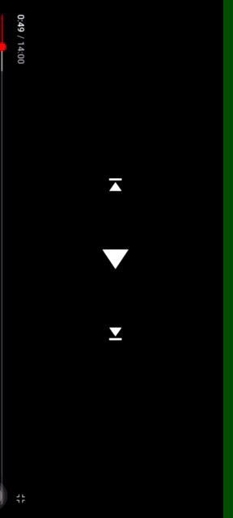

Slide 3
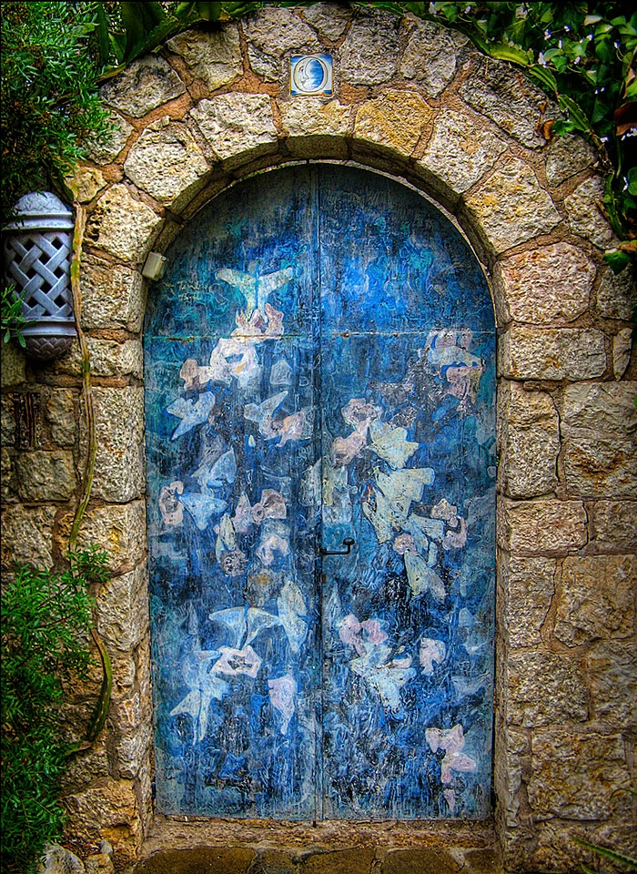

Slide 4

C¸ mËp
C
¸
m
Ë

Slide 5

p

Slide 6


Slide 7

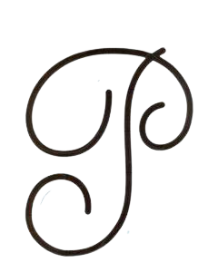

p
P

Slide 9
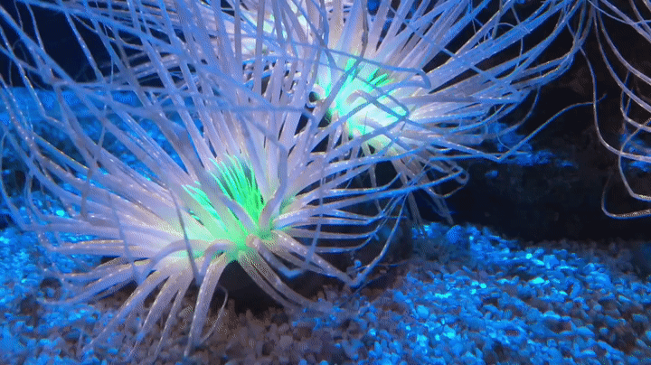
h¶i quú

Slide 10

q

Slide 12
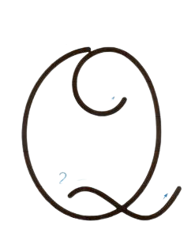


Giới thiệu các kiểu chữ
q

Slide 13
So sánh
q
p

Slide 14
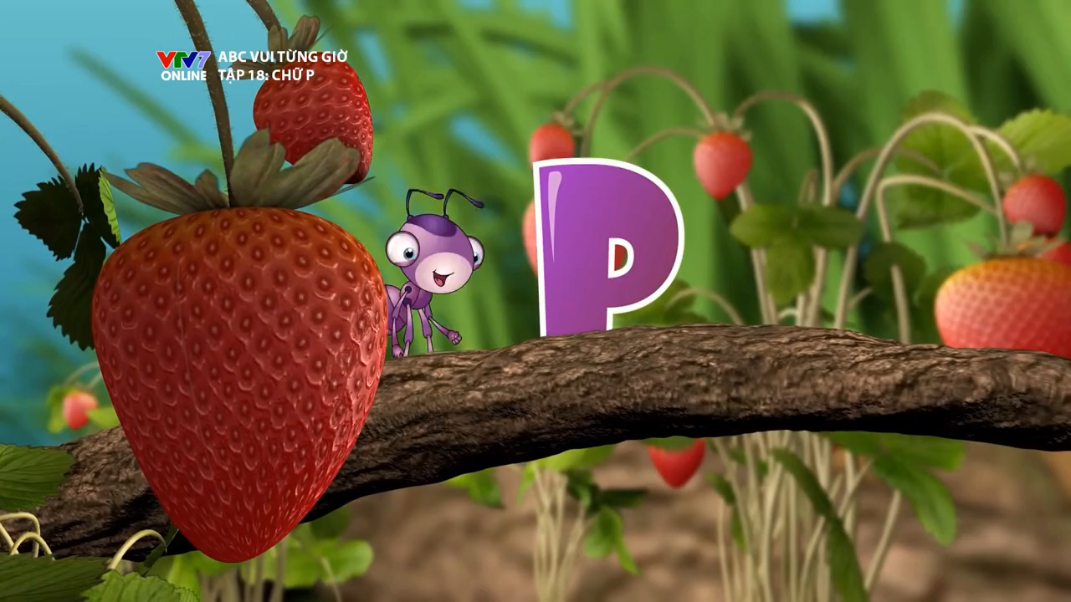

Slide 15

Trò chơi 1:
Cánh cửa đại dương
Mỗi cánh cửa tương ứng với một câu hỏi, các bé hãy lắng nghe và trả lời câu hỏi nhé!

Slide 16

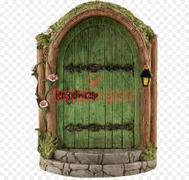
1
2
3

Slide 17
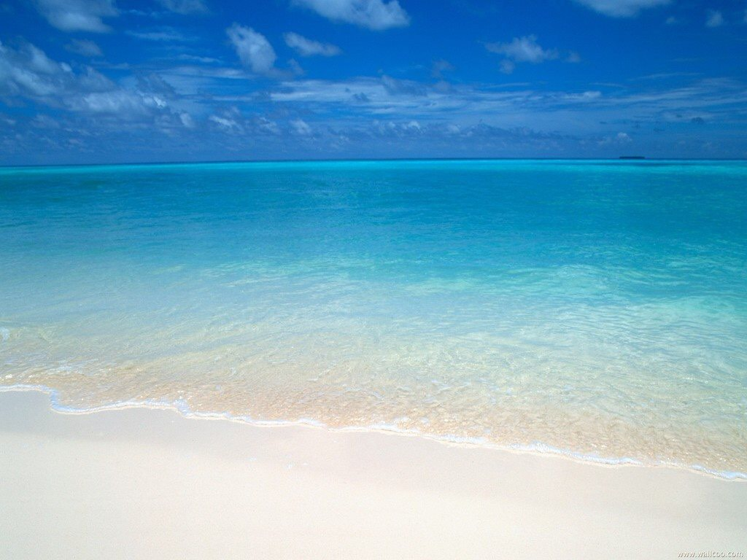

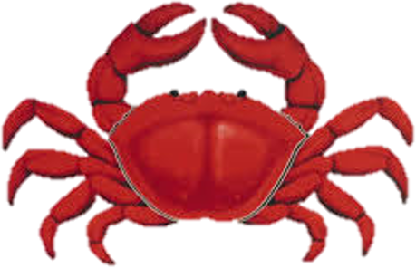


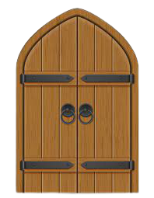


p
m
P
1
k
h

Slide 18



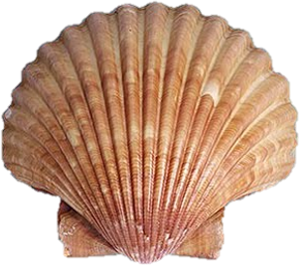
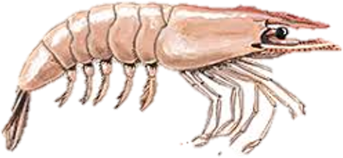
Q
i
2
c
q

Slide 19



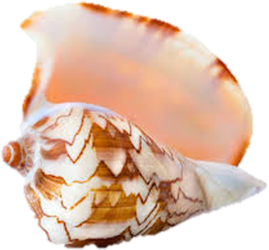
o
a
p
3

Slide 20
Trò chơi:
Zíc zắc bé yêu
Trên màn hình là bảng zíc zắc, khi viên bi được thả tới chữ cái nào chúng mình hãy phát âm thật to chữ cái ấy nhé!

Slide 21

h
p
p
q
k
q
p

Slide 22

q
Chữ cái đã học
p

